Slide 1
暴力、枚举、搜索
基础算法-暴力篇

Slide 2
7.1 枚举
在枚举复杂对象之前，先尝试着枚举一些相对简单的内容，如整数、子串等。尽管暴力枚举不用太动脑筋，但对问题进行一定的分析往往会让算法更加简洁、高效。
提示7-1：即使采用暴力法求解问题，对问题进行一定的分析往往会让算法更简洁、高效。

Slide 3
例题7-1 除法（Division, UVa 725）
输入正整数n，按从小到大的顺序输出所有形如abcde/fghij = n的表达式，其中a～j恰好为数字0～9的一个排列（可以有前导0），2≤n≤79。
样例输入： 62
样例输出： 79546 / 01283 = 62 94736 / 01528 = 62

Slide 4
【分析】例题7-1 除法（Division, UVa 725）
枚举0～9的所有排列？没这个必要。
只需要枚举fghij就可以算出abcde，然后判断是否所有数字都不相同即可。不仅程序简单，而且枚举量也从10!=3628800降低至不到1万，而且当abcde和fghij加起来超过10位时可以终止枚举。
由此可见，即使采用暴力枚举，也是需要认真分析问题的。

Slide 5
例题7-2 最大乘积（Maximum Product, UVa 11059）
输入n个元素组成的序列S，你需要找出一个乘积最大的连续子序列。如果这个最大的乘积不是正数，应输出0（表示无解）。1≤n≤18，-10≤Si≤10。
样例输入： 3 2 4-3 5 2 5 -1 2 -1
样例输出： 8 20

Slide 6
【分析】最大乘积（Maximum Product, UVa 11059）
连续子序列有两个要素：起点和终点，因此只需枚举起点和终点即可。
由于每个元素的绝对值不超过10且不超过18个元素，最大可能的乘积不会超过10^18，可以用long long存储。

Slide 7

例题7-3 分数拆分（Fractions Again?!, UVa 10976）
输入正整数k，找到所有的正整数x≥y，使得$\frac{1}{k}=\frac{1}{x}+\frac{1}{y}$
样例输入 | 样例输出
2 12 | 2 1/2 = 1/6 + 1/3 1/2 = 1/4 + 1/4 8 1/12 = 1/156 + 1/13 1/12 = 1/84 + 1/14 1/12 = 1/60 + 1/15 1/12 = 1/48 + 1/16 1/12 = 1/36 + 1/18 1/12 = 1/30 + 1/20 1/12 = 1/28 + 1/21 1/12 = 1/24 + 1/24

Slide 8

【分析】分数拆分（Fractions Again?!, UVa 10976）
既然要求找出所有的x、y，枚举对象自然就是x、y了。 可问题在于，枚举的范围如何？
从1/12=1/156+1/13可以看出，x可以比y大很多。难道要无休止地枚举下去？
当然不是。由于x≥y，有$\frac{1}{x}≤\frac{1}{y}$，因此$\frac{1}{k}−\frac{1}{y}≤\frac{1}{y}$，即y≤2k。这样，只需要在2k范围之内枚举y，然后根据y尝试计算出x即可。

Slide 9
7.2 枚举排列
有没有想过如何打印所有排列呢？
输入整数n，按字典序从小到大的顺序输出前n个数的所有排列。前面讲过，两个序列的字典序大小关系等价于从头开始第一个不相同位置处的大小关系。
例如，(1,3,2) < (2,1,3)
字典序最小的排列是(1, 2, 3, 4,..., n)， 字典序最大的排列是(n, n-1,n-2,..., 1)。
n=3时，所有排列的排序结果是 (1, 2, 3)、(1, 3, 2)、(2, 1, 3)、 (2, 3, 1)、(3, 1, 2)、(3, 2, 1)。

Slide 10
7.2.1 生成1～n的排列
我们尝试用递归的思想解决：先输出所有以1开头的排列（这一步是递归调用），然后输出以2开头的排列（又是递归调用），接着是以3开头的排列......最后才是以n开头的排列。
以1开头的排列的特点是：第一位是1，后面是2～9的排列。根据字典序的定义，这些2～9的排列也必须按照字典序排列。换句话说，需要“按照字典序输出2～9的排列”，不过需注意的是，在输出时，每个排列的最前面要加上“1”。
这样一来，所设计的递归函数需要以下参数： + 已经确定的“前缀”序列，以便输出。 + 需要进行全排列的元素集合，以便依次选做第一个元素。

Slide 11
7.2.1 生成1～n的排列
根据上面的思路这样可得到一个伪代码：
void print_permutation(序列A, 集合S){
if(S为空) 输出序列A;
else 按照从小到大的顺序依次考虑S的每个元素v
{
print_permutation(在A的末尾填加v后得到的新序列, S-{v});
}
}

Slide 12
7.2.1 生成1～n的排列
暂时不用考虑序列A和集合S如何表示，首先理解一下上面的伪代码。递归边界是S为空的情形，这很好理解：现在序列A就是一个完整的排列，直接输出即可。
接下来按照从小到大的顺序考虑S中的每个元素，每次递归调用以A开头。下面考虑程序实现。不难想到用数组表示序列A，而集合S根本不用保存，因为它可以由序列A完全确定——A中没有出现的元素都可以选。
C语言中的函数在接受数组参数时无法得知数组的元素个数，所以需要传一个已经填好的位置个数，或者当前需要确定的元素位置cur，代码如下：

Slide 13
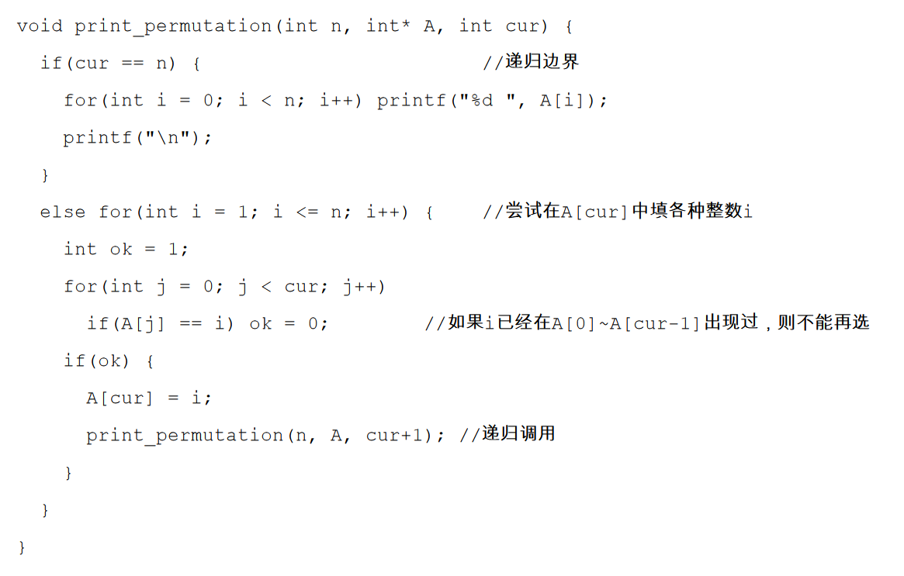
7.2.1 生成1～n的排列

Slide 14
7.2.1 生成1～n的排列
循环变量i是当前考察的A[cur]。为了检查元素i是否已经用过，上面的程序用到了一个标志变量ok，初始值为1（真），如果发现有某个A[j]==i时，则改为0（假）。
如果最终ok仍为1，则说明i没有在序列中出现过，把它添加到序列末尾（A[cur]=i）后递归调用。
声明一个足够大的数组A，然后调用print_permutation(n, A, 0)，即可按字典序输出1～n的所有排列。

Slide 15
7.2.2 生成可重集的排列
如果把问题改成：输入数组P，并按字典序输出数组A各元素的所有全排列，则需要对上述程序进行修改。
把P加到print_permutation的参数列表中，然后把代码中的 if(A[j] == i) 和 A[cur] = i 分别改成 if(A[j] == P[i]) 和 A[cur] = P[i]。
这样，只要把P的所有元素按从小到大的顺序排序，然后调用print_permutation(n, P, A, 0)即可。

Slide 16
7.2.2 生成可重集的排列
这个方法看上去不错，可惜有一个小问题。
输入1 1 1后，程序什么也不输出（正确答案应该是唯一的全排列1 1 1）
原因在于，这样禁止A数组中出现重复，而在P中本来就有重复元素时，这个 “禁令”是错误的。
一个解决方法是统计A[0]～A[cur-1]中P[i]的出现次数c1， 以及P数组中P[i]的出现次数c2。只要c1<c2，就能递归调用。

Slide 17
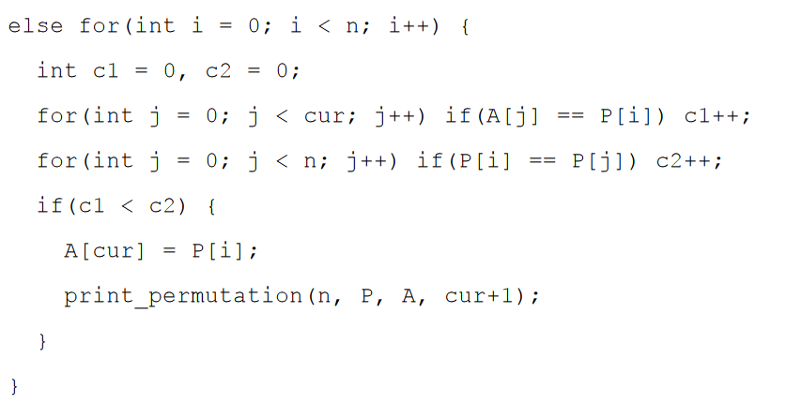
7.2.2 生成可重集的排列

Slide 18
7.2.2 生成可重集的排列
结果又如何呢？输入1 1 1，输出了27个1 1 1。遗漏没有了，但是出现了重复：先试着把第1个1作为开头，递归调用结束后再尝试用第2个1作为开头，递归调用结束后再尝试用第3个1作为开头，再一次递归调用。可实际上这3个1是相同的，应只递归1次，而不是3次。
换句话说，我们枚举的下标i应不重复、不遗漏地取遍所有P[i]值。由于P数组已经排过序，所以只需检查P的第一个元素和所有“与前一个元素不相同”的元素，即只需在 for(i = 0; i< n; i++) 和其后的花括号之前加上 if(!i || P[i] != P[i-1]) 即可。
至此，结果终于正确了。

Slide 19
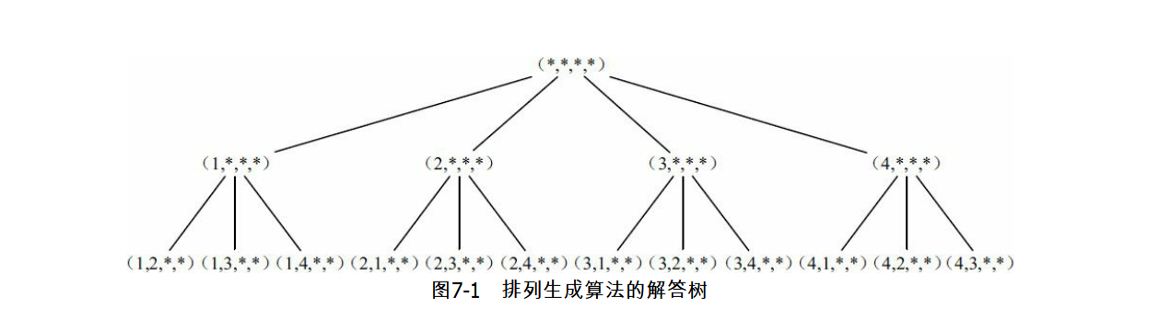
7.2.3 解答树
假设n=4，序列为{1,2,3,4}，如图7-1所示的树显示出了递归函数的调用过程。其中，结点内部的序列表示A，位置cur用高亮表示，另外，由于从该处开始的元素和算法无关，因此用星号表示。

Slide 20
7.2.3 解答树
这棵树和前面介绍过的二叉树不同。第0层（根）结点有n个子结点，第1层结点各有n-1个子结点，第2层结点各有n-2个子结点，第3层结点各有n-3个子结点，......，第n层结点都没有子结点（即都是叶子），而每个叶子对应于一个排列，共有n!个叶子。由于这棵树展示的是从“什么都没做”逐步生成完整解的过程，因此将其称为解答树。
提示7-2：如果某问题的解可以由多个步骤得到，而每个步骤都有若干种选择（这些候选方案集可能会依赖于先前作出的选择），且可以用递归枚举法实现，则它的工作方式可以用解答树来描述。

Slide 21
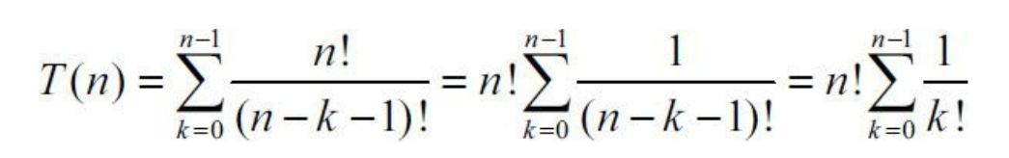
7.2.3 解答树
这棵解答树一共有多少个结点呢？可以逐层查看： 第0层有1个结点，第1层n个，第2层有n*(n-1)个结点（因为第1层的每个结点都有n-1个结点），第3层有n*(n-1)*(n-2)个（因为第2层的每个结点都有n-2个结点），......，第n层有n*(n-1)*(n-2)*...*2*1=n!个。
下面把它们加起来。为了推导方便，把 n*(n-1)*(n-2)*...*(n-k) 写成 n!/(n-k-1)!
则所有结点之和为：

Slide 22

7.2.3 解答树
根据高等数学中的泰勒展开公式 $\lim_{n→∞}\sum_{k=0}^{n−1}{\frac{1}{k!}}=ⅇ$，因此$T\left(n\right)<n!ⅇ=0\left(n!\right)$
由于叶子有n!个，倒数第二层也有n!个结点，因此上面的各层全部加起来也不到n!,这是一个很重要的结论：在多数情况下，解答树上的结点几乎全部来源于最后一两层。和它们相比，上面的结点数可以忽略不计。
不熟悉泰勒展开公式也没有关系：可以写一个程序，可得上式输出随着n增大时的变化，并发现它能很快收敛。这就是计算机的优点之一:可以通过模拟避开数学推导。即使无法严密而精确地求解，也可以找到令人信服的实验数据。

Slide 23
7.2.4 下一个排列
枚举所有排列的另一个方法是从字典序最小排列开始，不停调用“求下一个排列”的过程。
如何求下一个排列呢？C++的STL中提供了一个库函数next_permutation。
看看下面的代码片段，就会明白如何使用它了。

Slide 24
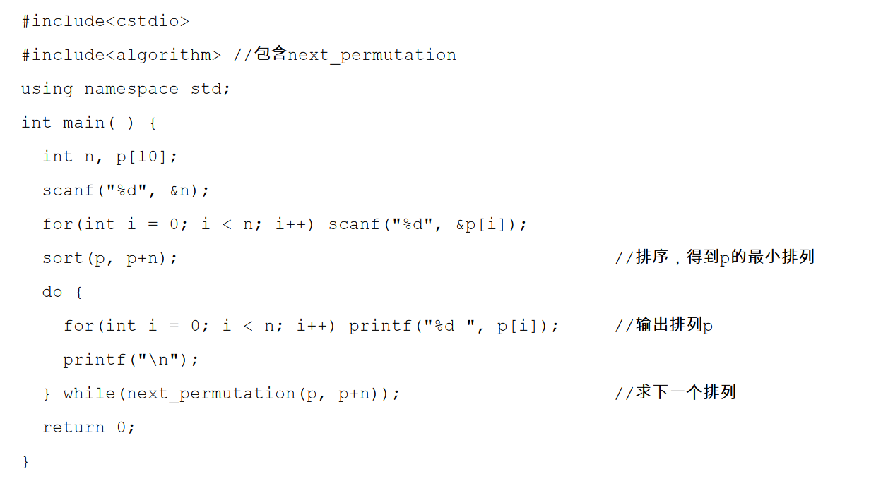
7.2.4 下一个排列
需要注意的是，上述代码同样适用于可重集。
提示7-3：枚举排列的常见方法有两种：
一是递归枚举，二是用STL中的next_permutation。

Slide 25
7.3 子集生成
第7.2节中介绍了排列生成算法。本节介绍子集生成算法。
所谓子集生成算法，即给定一个集合，枚举所有可能的子集。
为了简单起见，本节讨论的集合中没有重复元素。

Slide 26
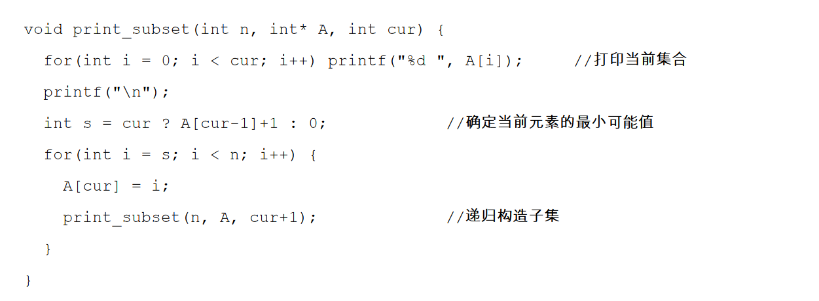
7.3.1 增量构造法
第一种思路是一次选出一个元素放到集合中，程序如下

Slide 27
7.3 子集生成
和前面不同，由于A中的元素个数不确定，每次递归调用都要输出当前集合。另外，递归边界也不需要显式确定。如果无法继续添加元素，自然就不会再递归了。
上面的代码用到了定序的技巧：规定集合A中所有元素的编号从小到大排列，就不会把集合{1, 2}按照{1, 2}和{2, 1}输出两次了。
提示7-4：在枚举子集的增量法中，需要使用定序的技巧，避免同一个集合枚举两次。这棵解答树上有1024个结点。这不难理解：每个可能的A都对应一个结点，而n元素集合恰好有2^n个子集，2^10=1024。

Slide 28
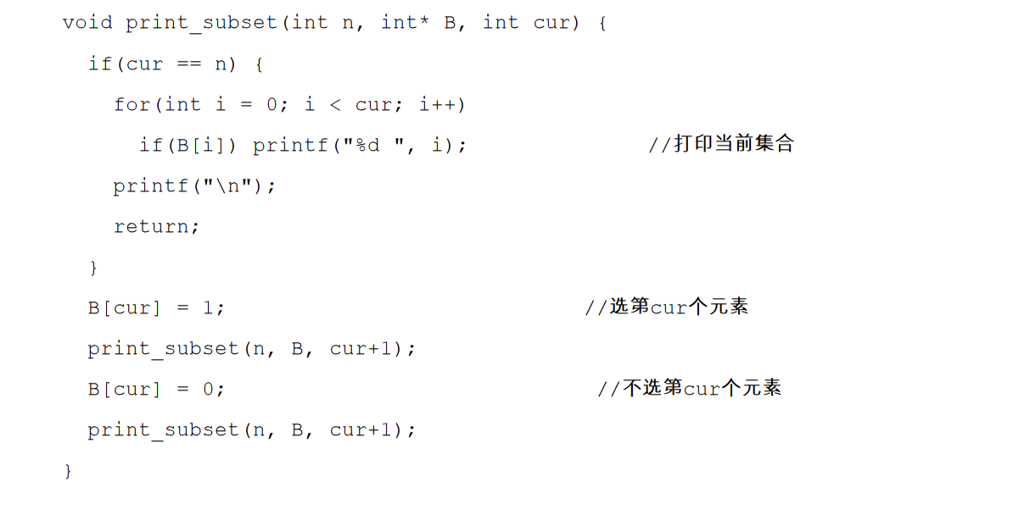
7.3.2 位向量法
第二种思路是构造一个位向量B[i]，而不是直接构造子集A本身，其中B[i]=1，当且仅当i在子集A中。递归实现如下：

Slide 29
7.3.2 位向量法
必须当“所有元素是否选择”全部确定完毕后才是一个完整的子集。 因此仍然像以前那样当 if(cur == n) 成立时才输出。
现在的解答树上有2047个结点，比刚才的方法略多。 这个也不难理解：所有部分解（不完整的解）也对应着解答树上的结点。
提示7-5：在枚举子集的位向量法中，解答树的结点数略多，但在多数情况下仍然够快。

Slide 30
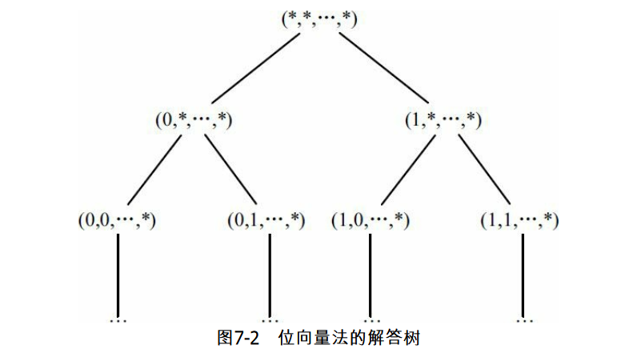
7.3.2 位向量法
这是一棵n+1层的二叉树（cur的范围从0～n），第0层有1个结点，第1层有2个结点，第2层有4个结点，第3层有8个结点，... 总数为1+2+4+8+...+2^n=2^(n+1)-1，和实验结果一致。
如图7-2所示。这棵树依然 符合前面的观察结果：最后几层 结点数占整棵树的绝大多数。

Slide 31
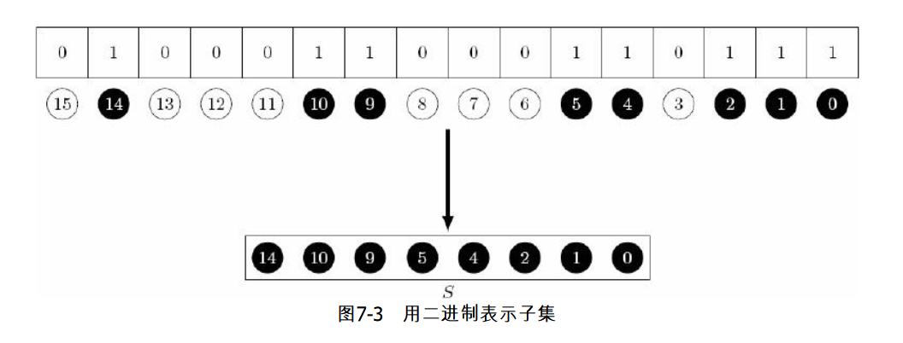
7.3.3 二进制法
另外，还可以用二进制来表示{0, 1, 2,...,n-1}的子集S：从右往左第i位（各位从0开始编号）表示元素i是否在集合S中。
图7-3展示了二进制0100011000110111是如何表示集合 {0,1,2,4,5,9,10,14}的。
注意：为了处理方便， 最右边的位总是对应元素0， 而不是元素1。

Slide 32
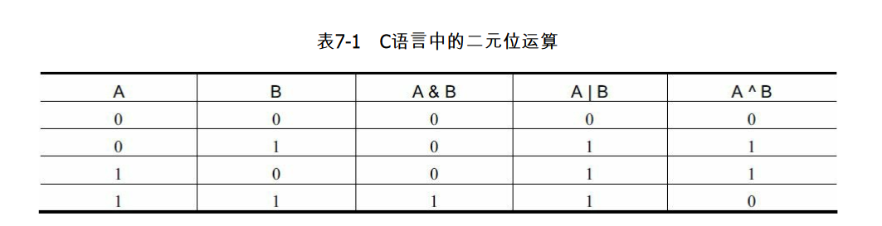
7.3.3 二进制法
提示7-6：可以用二进制表示子集，其中从右往左第i位（从0开始编号）表示元素i是否在集合中（1表示“在”，0表示“不在”）。
此时仅表示出集合是不够的，还需要对集合进行操作。幸运的是，常见的集合运算都可以用位运算符简单实现。最常见的二元位运算是与（&）、或（|）、非（!），它们和对应的逻辑运算非常相似，如表7-1所示。

Slide 33
7.3.3 二进制法
表7-1中包括了“异或（XOR）”运算符“^”，其规则是“如果A和B不相同，则A^B为1，否则为0”。异或运算最重要的性质就是“开关性”:异或两次以后相当于没有异或，即A^B^B=A。
另外，与、或和异或都满足交换律：A&B=B&A，A|B=B|A，A^B=B^A。
与逻辑运算符不同的是，位运算符（bitwise operator）是逐位进行的。
两个32位整数的“按位与”相当于32对0/1值之间的运算。

Slide 34
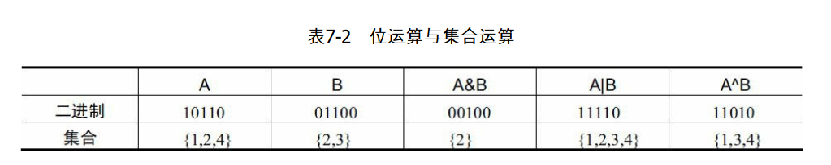
7.3.3 二进制法
表7-2中表示了二进制数10110（十进制为22）和01100（十进制为12）之间的按位与、按位或、按位异或的值，以及对应的集合运算的含义。
不难看出，A&B、A|B和A^B分别对应集合的交、并和对称差。另外，空集为0，全集{0,1,2,...,n-1}的二进制为n个1，即十进制的2^n-1。为了方便，往往在程序中把全集定义为ALL_BITS=(1<<n)-1,则A的补集就是ALL_BITS^A.
当然，直接用整数减法ALL_BITS-A也可以，但速度比位运算 ^ 慢。

Slide 35
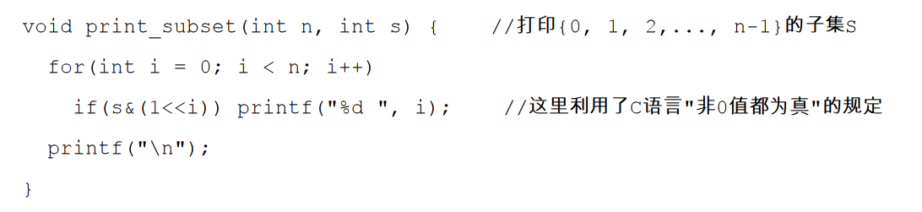
7.3.3 二进制法
提示7-7：当用二进制表示子集时，位运算中的按位与、或、异或对应集合的交、并和对称差。这样，不难用下面的程序输出子集S对应的各个元素：
而枚举子集和枚举整数一样简单(枚举子集的最简单方法是二进制法)

Slide 36
7.4 回溯法
无论是排列生成还是子集枚举，前面都给出了两种思路：递归构造和直接枚举。直接枚举法的优点是思路和程序都很简单，缺点在于无法简便地减小枚举量——必须生成（generate）所有可能的解，然后一一检查（test）。
另一方面，在递归构造中，生成和检查过程可以有机结合起来，从而减少不必要的枚举。这就是本节的主题——回溯法（backtracking）。回溯法的应用范围很广，只要能把待求解的问题分成不太多的步骤，每个步骤又只有不太多的选择，都可以考虑应用回溯法。
为什么说“不太多”呢？想象一棵包含L层，每层的分支因子均为b的解答树，其结点数高达。无论是b太大还是L太大，结点数都会是一个天文数字。回溯法是初学者学习暴力法的第一个障碍，学习时间短则数天，长则数月甚至一年以上。为了减少不必要的困扰，在学习回溯法之前，请确保7.2节和7.3节的所有递归程序都可以熟练、准确地写出。

Slide 37
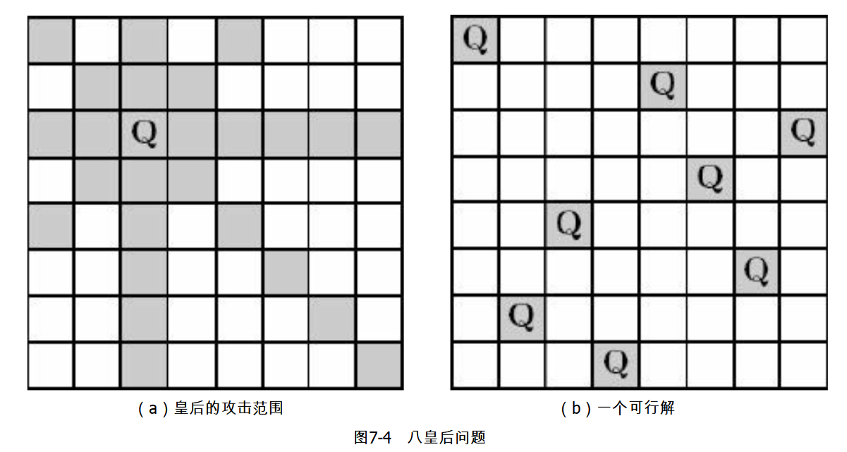
7.4.1 八皇后问题
在棋盘上放置8个皇后，使得它们互不攻击，此时每个皇后的攻击范围为同行同列和同对角线，要求找出所有解，如图7-4所示。

Slide 38

7.4.1 八皇后问题
【分析】最简单的思路是把问题转化为“从64个格子中选一个子集”，使得“子集中恰好有8个格子，且任意两个选出的格子都不在同一行、同一列或同一个对角线上”。这正是子集枚举问题。
然而，64个格子的子集有264个，太大了，这并不是一个很好的模型。第二个思路是把问题转化为“从64个格子中选8个格子”，这是组合生成问题。
根据组合数学，有$C_{64}^{8}=4.426×{10}^{9}$种方案，比第一种方案优秀，但仍不够好。
经过思考，不难发现以下事实：恰好每行每列各放置一个皇后。如果用C[x]表示第x行皇后的列编号，则问题变成了全排列生成问题。而0～7的排列一共只有8!=40320个，枚举量不会超过它。

Slide 39
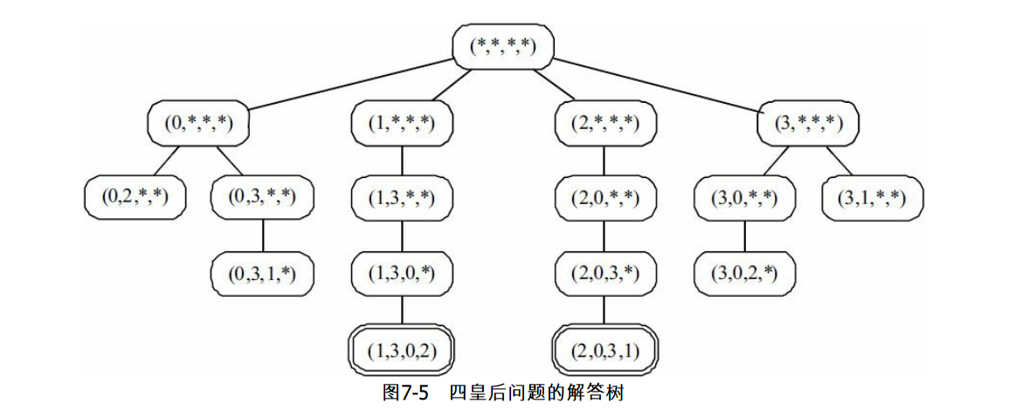
7.4.1 八皇后问题
提示7-9：在编写递归枚举程序之前，需要深入分析问题，对模型精雕细琢。一般还应对解答树的结点数有一个粗略的估计，作为评价模型的重要依据，如图7-5所示。

Slide 40
7.4.1 八皇后问题
图7-5中给出了四皇后问题的完整解答树。它只有17个结点，比4!=24小。为什么会这样呢？这是因为有些结点无法继续扩展。
例如，在(0,2,*,*)中，第2行无论将皇后放到哪里，都会和第0行和第1行中已放好的皇后发生冲突，其他还未放置的皇后更是如此。
在这种情况下，递归函数将不再递归调用它自身，而是返回上一层调用，这种现象称为回溯（backtracking）。
提示7-10：当把问题分成若干步骤并递归求解时，如果当前步骤没有合法选择，则函数将返回上一级递归调用，这种现象称为回溯。

Slide 41
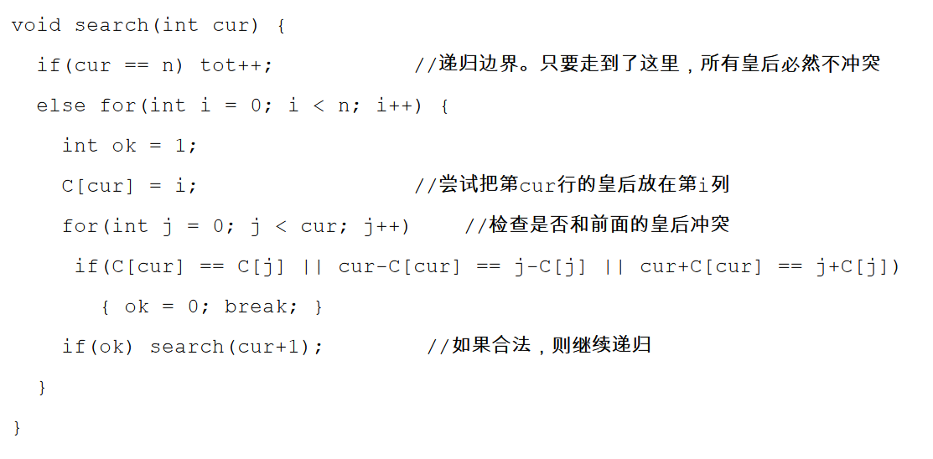
7.4.1 八皇后问题
正是因为这个原因，递归枚举算法常被称为回溯法，应用十分普遍。下面的程序简洁地求解了八皇后问题。在主程序中读入n，并为tot清零，然后调用search(0)，即可得到解的个数tot。

Slide 42
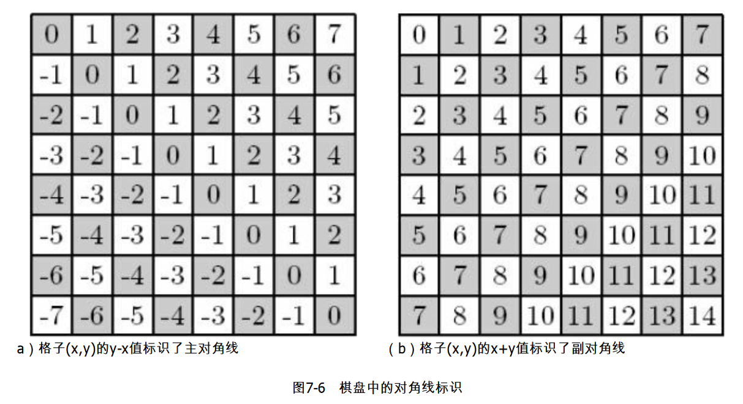
7.4.1 八皇后问题
注意：既然是逐行放置的，则皇后肯定不会横向攻击，因此只需检查是否纵向和斜向攻击即可。
cur-C[cur] == j-C[j] || cur+C[cur] == j+C[j] 用来判断皇后(cur,C[cur])和(j,C[j])是否在同一条对角线上。
其原理可以用图7-6来说明。

Slide 43
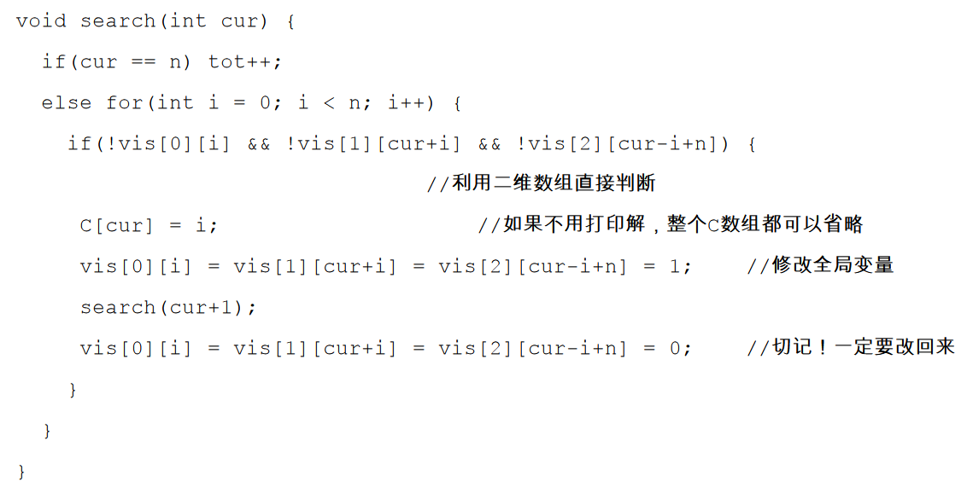
7.4.1 八皇后问题
结点数似乎很难进一步减少了，但程序效率可以继续提高：利用二维数组vis[2][]直接判断当前尝试的皇后所在的列和两个对角线是否已有其他皇后。
注意到主对角线标识y-x可能为负，存取时要加上n。

Slide 44
7.4.1 八皇后问题
上面的程序有个极其关键的地方：vis数组的使用。vis数组的确切含义是什么？它表示已经放置的皇后占据了哪些列、主对角线和副对角线。将来放置的皇后不应该修改这些值，至少“看上去没有修改”。
一般地，如果在回溯法中修改了辅助的全局变量，则一定要及时把它们恢复原状（除非故意保留所做修改）。若不信，可以注释掉此句话： vis[0][i]= vis[1][cur+i] =vis[2][cur-i+n] = 0
验证还能否正确求解八皇后问题。另外，在调用之前一定要把vis数组清空。
提示7-11：如果在回溯法中使用了辅助的全局变量，则一定要及时把它们恢复原状。特别地，若函数有多个出口，则需在每个出口处恢复被修改的值。

Slide 45
7.4.2 其他应用举例
例题7-4 素数环（Prime Ring Problem, UVa 524）
输入正整数n，把整数1, 2, 3,..., n组成一个环，使得相邻两个整数之和均为素数。输出时从整数1开始逆时针排列。同一个环应恰好输出一次。n≤16。
样例输入： 6
样例输出： 1 4 3 2 5 6 1 6 5 2 3 4

Slide 46
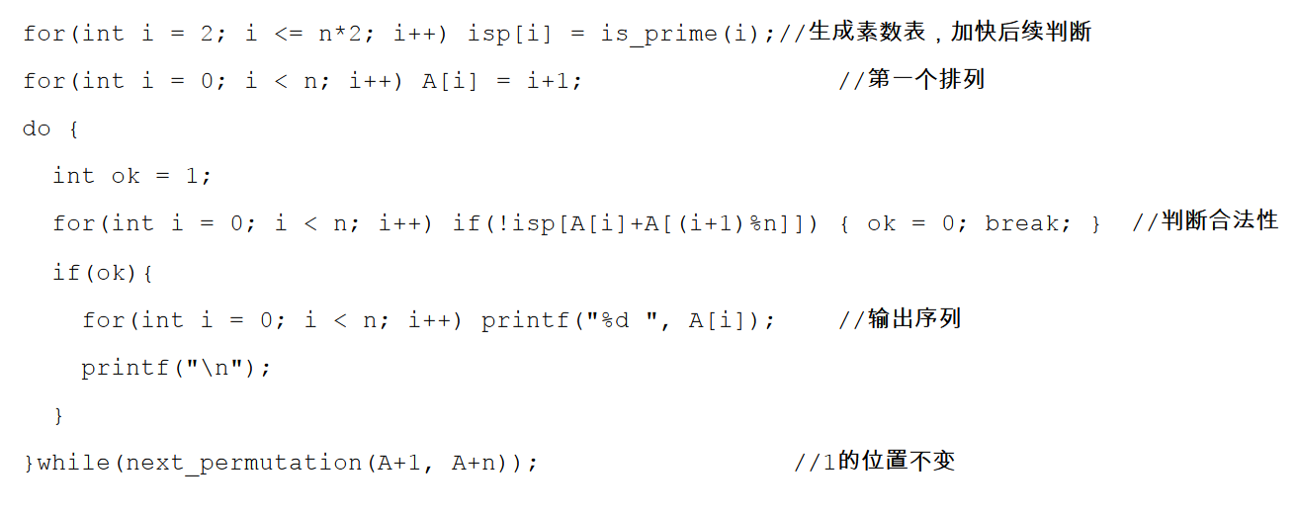
【分析】素数环（Prime Ring Problem, UVa 524）
由模型不难得到：每个环对应于1～n的一个排列，但排列总数高达16!=2*10^13，生成-测试法会超时吗？下面进行实验：

Slide 47
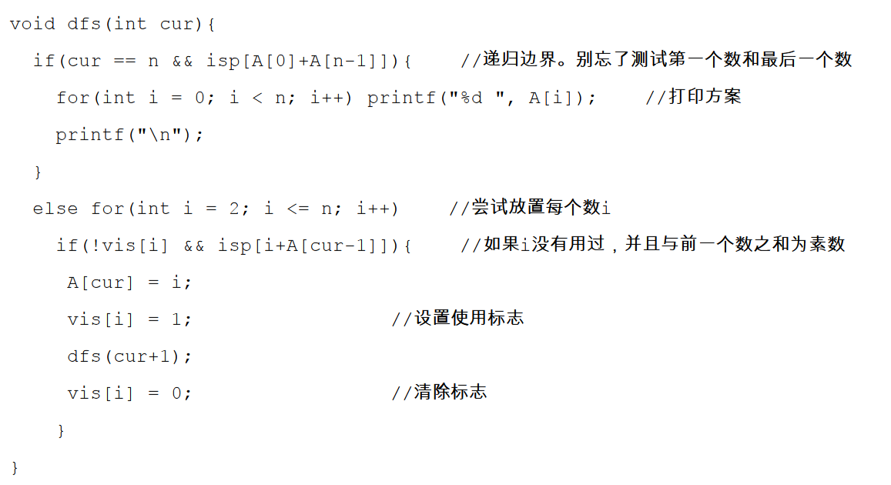
【分析】素数环（Prime Ring Problem, UVa 524）
运行后发现，当n=12时就已经很慢，而当n=16时无法运行出结果。 下面试试回溯法：

Slide 48
【分析】素数环（Prime Ring Problem, UVa 524）
回溯法比生成-测试法快了很多，即使n=18速度也不错。
将上面的函数名设为dfs并不是巧合。从解答树的角度讲，回溯法正是按照深度优先的顺序在遍历解答树。在后面的内容中，还将学习更多遍历解答树的方法。
提示7-12：如果最坏情况下的枚举量很大，应该使用回溯法而不是生成-测试法。

Slide 49
例题7-5 困难的串（Krypton Factor, UVa 129）
如果一个字符串包含两个相邻的重复子串，则称它是“容易的串”，其他串称为“困难的串”。
例如，BB、ABCDACABCAB、ABCDABCD都是容易的串，而D、DC、ABDAB、CBABCBA都是困难的串。
输入正整数n和L，输出由前L个字符组成的、字典序第k小的困难的串。
例如，当L=3时，前7个困难的串分别为A、AB、ABA、ABAC、ABACA、ABACAB、ABACABA。输入保证答案不超过80个字符。

Slide 50
例题7-5 困难的串（Krypton Factor, UVa 129）
样例输入：
7 3
30 3
样例输出：
ABACABA
ABACABCACBABCABACABCACBACABA

Slide 51
例题7-5 困难的串（Krypton Factor, UVa 129）
样例输入：
7 3
30 3
样例输出：
ABACABA
ABACABCACBABCABACABCACBACABA

Slide 52
【分析】困难的串（Krypton Factor, UVa 129）
基本框架不难确定：从左到右依次考虑每个位置上的字符。因此，问题的关键在于如何判断当前字符串是否已经存在连续的重复子串。
例如，如何判断ABACABA是否包含连续重复子串呢？一种方法是检查所有长度为偶数的子串，分别判断每个字串的前一半是否等于后一半。尽管是正确的，但这个方法做了很多无用功。
还记得八皇后问题中是怎么判断合法性的吗？判断当前皇后是否和前面的皇后冲突，但并不判断以前的皇后是否相互冲突——那些皇后在以前已经判断过了。同样的道理，我们只需要判断当前串的后缀，而非所有子串。
提示7-13：在回溯法中，应注意避免不必要的判断，就像在八皇后问题中那样，只需判断新皇后和之前的皇后是否冲突，而不必判断以前的皇后是否相互冲突。

Slide 53
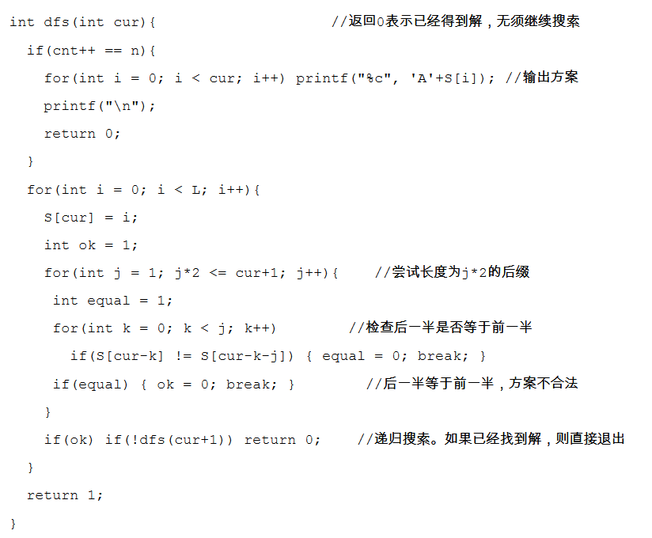
【分析】困难的串（Krypton Factor, UVa 129）
有意思的是，L = 2时一共只有6个串；当L≥3时就很少回溯了。
事实上，当L=3时，可以构造出无限长的串，不存在相邻重复子串。

Slide 54
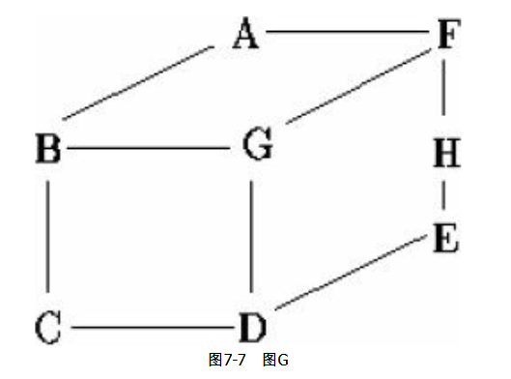
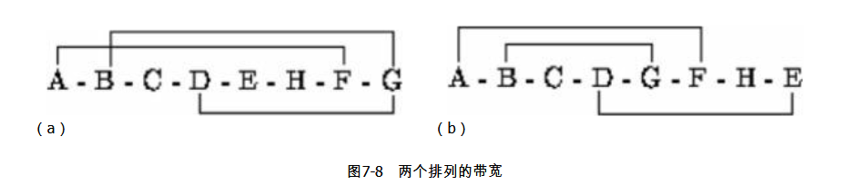
例题7-6 带宽（Bandwidth, UVa 140）
给出一个n（n≤8）个结点的图G和一个结点的排列，定义结点i的带宽b(i)为i和相邻结点在排列中的最远距离，而所有b(i)的最大值就是整个图的带宽。给定图G，求出让带宽最小的结点排列，如图7-7所示。
下面两个排列的带宽分别为6和5。具体来说， 图7-8（a）中各个结点的带宽分别为6,6,1,4,1,1,6,6， 图7-8（b）中各个结点的带宽分别为5,3,1,4,3,5,1,4。

Slide 55
【分析】例题7-6 带宽（Bandwidth, UVa 140）
【分析】如果不考虑效率，本题可以递归枚举全排列，分别计算带宽，然后选取最小的一种方案。
能否优化呢？和八皇后问题不同的是：八皇后问题有很多可行性约束（feasibilityconstraint），可以在得到完整解之前避免扩展那些不可行的结点，但本题并没有可行性约束——任何排列都是合法的。
难道只能扩展所有结点吗？当然不是。可以记录下目前已经找到的最小带宽k。如果发现已经有某两个结点的距离大于或等于k，再怎么扩展也不可能比当前解更优，应当强制把它“剪”掉，就像园丁在花园里为树修剪枝叶一样，也可以为解答树“剪枝（prune）”。

Slide 56
【分析】例题7-6 带宽（Bandwidth, UVa 140）
除此之外，还可以剪掉更多的枝叶。如果在搜索到结点u时，u结点还有m个相邻点没有确定位置，那么对于结点u来说，最理想的情况就是这m个结点紧跟在u后面，这样的结点带宽为m，而其他任何“非理想情况”的带宽至少为m+1。
这样，如果m≥k，即“在最理想的情况下都不能得到比当前最优解更好的方案”，则应当剪枝。
提示7-14：在求最优解的问题中，应尽量考虑最优性剪枝。这往往需要记录下当前最优解，并且想办法“预测”一下从当前结点出发是否可以扩展到更好的方案。
具体来说，先计算一下最理想情况可以得到怎样的解，如果连理想情况都无法得到比当前最优解更好的方案，则剪枝。

Slide 57
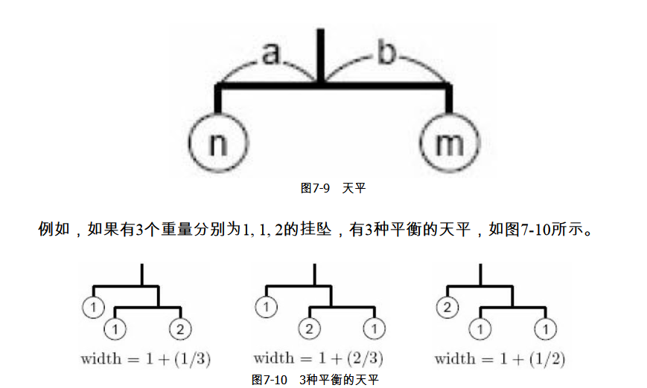
例题7-7 天平难题（Mobile Computing, ACM/ICPC Tokyo 2005, UVa1354）
给出房间的宽度r和s个挂坠的重量wi。设计一个尽量宽（但宽度不能超过房间宽度r）的天平，挂着所有挂坠。天平由一些长度为1的木棍组成。木棍的每一端要么挂一个挂坠，要么挂另外一个木棍。如图7-9所示，设n和m分别是两端挂的总重量，要让天平平衡，必须满足n*a=m*b。

Slide 58
例题7-7 天平难题（Mobile Computing, ACM/ICPC Tokyo 2005, UVa1354）
挂坠的宽度忽略不计，且不同的子天平可以相互重叠。如图7-11所示，宽度为(1/3)+1+(1/4)。
输入第一行为数据组数。每组数据前两行为房间宽度r和挂坠数目s（0<r<10，1≤s≤6）。以下s行每行为一个挂坠的重量Wi（1≤wi≤1000）。
输入保证不存在天平的宽度恰好在r-10-5和r+10-5之间（这样可以保证不会出现精度问题）。对于每组数据，输出最优天平的宽度。如果无解，输出-1。你的输出和标准答案的绝对误差不应超过10-8。

Slide 59
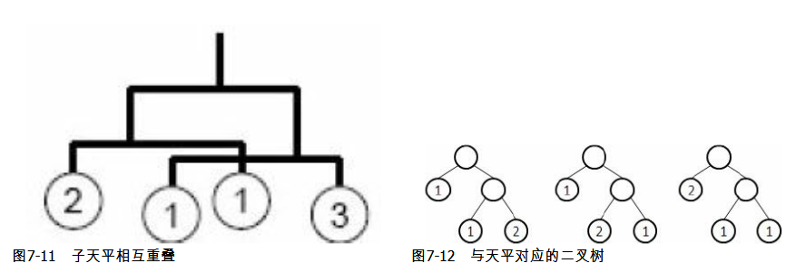
【分析】天平难题（Mobile Computing, ACM/ICPC Tokyo 2005, UVa1354）
如果把挂坠和木棍都作为结点，则一个天平对应一棵二叉树，如题目中给出的，挂坠为1, 1, 2的3个天平如图7-12所示。
对于一棵确定二叉树，可以计算出每个挂坠的确切位置，进而计算出整个天平的宽度，所以本题的核心任务是：枚举二叉树。

Slide 60
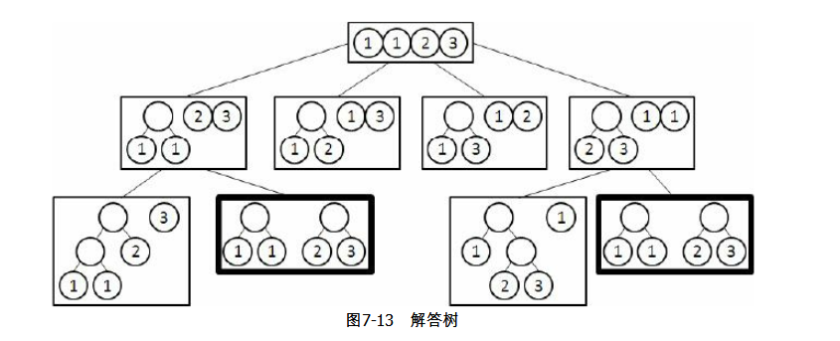
【分析】天平难题（Mobile Computing, ACM/ICPC Tokyo 2005, UVa1354）
如何枚举二叉树呢？最直观的方法是沿用回溯法框架，每次选择两个结点组成一棵子树，递归s-1层即可。以4个挂坠1, 1, 2, 3为例，下面是解答树的一部分（每个结点的子树并没有全部画出），如图7-13所示。

Slide 61
【分析】天平难题（Mobile Computing, ACM/ICPC Tokyo 2005, UVa1354）
上面的方法已经足够解决本题，但还有优化的余地，因为有些二叉树被枚举了多次（如图7-13中的两个粗框结点）。
推荐的枚举方法是：自顶向下构造，每次枚举左子树用到哪个子集，则右子树就是使用剩下的子集（细节请参考代码仓库）。
在第9章中会专门讨论“枚举子集”的高效算法，届时可回头再来看看此题。

Slide 62
7.5 路径寻找问题
在第6章中曾经介绍过图的遍历。很多问题都可以归结为图的遍历，但这些问题中的图却不是事先给定、从程序读入的，而是由程序动态生成的，称为隐式图。
本节和前面介绍的回溯法不同：回溯法一般是要找到一个（或者所有）满足约束的解（或者某种意义下的最优解），而状态空间搜索一般是要找到一个从初始状态到终止状态的路径。
提示7-15：路径寻找问题可以归结为隐式图的遍历，它的任务是找到一条从初始状态到终止状态的最优路径，而不是像回溯法那样找到一个符合某些要求的解。

Slide 63
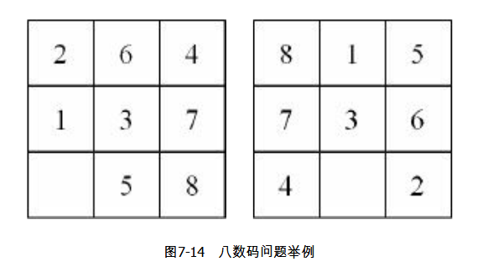
7.5 路径寻找问题
八数码问题。编号为1～8的8个正方形滑块被摆成3行3列（有一个格子留空），如图7-14所示。每次可以把与空格相邻的滑块（有公共边才算相邻）移到空格中，而它原来的位置就成为了新的空格。给定初始局面和目标局面（用0表示空格），你的任务是计算出最少的移动步数。如果无法到达目标局面，则输出-1。
样例输入： 2 6 4 1 3 7 0 5 8 8 1 5 7 3 6 4 0 2
样例输出： 31

Slide 64
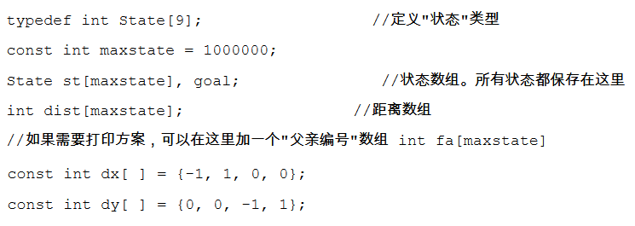
7.5 路径寻找问题 – 八数码
【分析】不难把八数码问题归结为图上的最短路问题，图的“结点”就是9个格子中的滑块编号（从上到下、从左到右把它们放到一个包含9个元素的数组中）。根据第6章的讲解，无权图上的最短路问题可以用BFS求解。

Slide 65
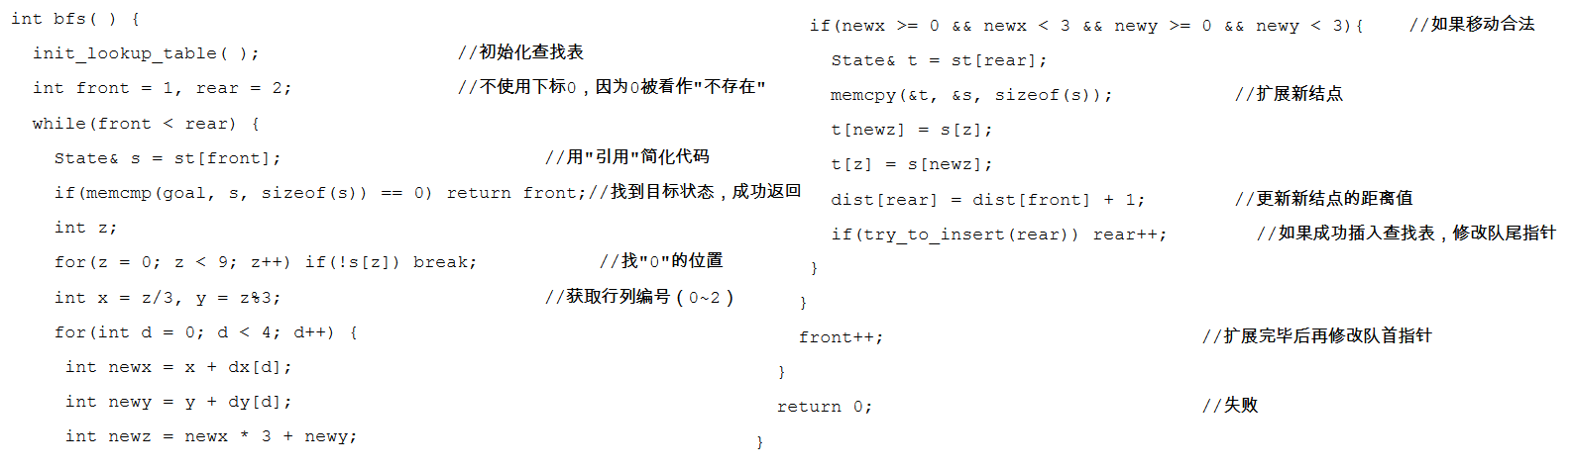
7.5 路径寻找问题 – 八数码
注意，此处用到了cstring中的memcmp和memcpy完成整块内存的比较和复制，比用循环比较和循环赋值要快。

Slide 66
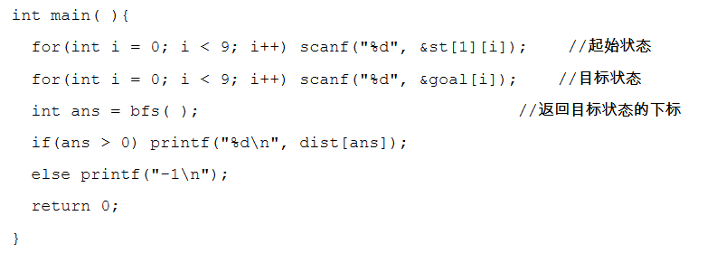
7.5 路径寻找问题 – 八数码
主程序很容易实现：

Slide 67
7.5 路径寻找问题 – 八数码
注意，应在调用bfs函数之前设置好st[1]和goal。上面的代码几乎是完整的，唯一没有涉及的是init_lookup_table( )和try_to_insert(rear)的实现。
为什么会有这两项呢？还记得BFS中的“判重”操作吗？在DFS中可以检查idx来判断结点是否已经访问过；在求最短路的BFS中用d值是否为-1来判断结点是否访问过，不管用哪种方法，作用是相同的：避免同一个结点访问多次。
树的BFS不需要判重，因为根本不会重复；但对于图来说，如果不判重，时间和空间都将产生极大的浪费。

Slide 68
7.5 路径寻找问题 – 八数码
如何判重呢？难道要声明一个9维数组vis，然后执行if(vis[s[0]][s[1]][s[2]]...s[8]))？无论程序好不好看，9维数组的每维都要包含9个元素，一共有99=387420489项，太多了，数组开不下。
实际的结点数并没有这么多（0～8的排列总共只有9!=362880个），为什么9维数组开不下呢？原因在于，这样的用法存在大量的浪费——数组中有很多项都没有被用到，但却占据了空间。
下面通过讨论3种常见的方法来解决这个问题，同时将它们用到八数码问题中。

Slide 69
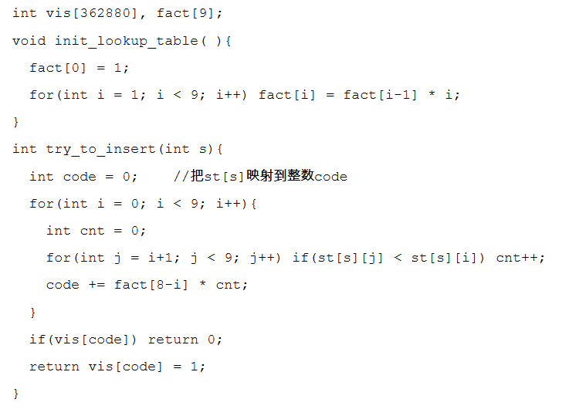
7.5 路径寻找问题 – 八数码
第1种方法是：把排列“变成”整数，然后只开一个一维数组。也就是说，设计一套排列的编码（encoding）和解码（decoding）函数，把0～8的全排列和0～362879的整数一一对应起来。尽管原理巧妙，时间效率也非常高，但编码解码法的适用范围并不大：如果隐式图的总结点数非常大，编码也将会很大，数组还是开不下。

Slide 70
7.5 路径寻找问题 – 八数码
第2种方法是使用哈希（hash）技术。简单地说，就是要把结点“变成”整数，但不必是一一对应。
换句话说，只需要设计一个所谓的哈希函数h(x)，然后将任意结点x映射到某个给定范围[ 0 , M-1]的整数即可，其中M是程序员根据可用内存大小自选的。
在理想情况下，只需开一个大小为M的数组就能完成判重，但此时往往会有不同结点的哈希值相同，因此需要把哈希值相同的状态组织成链表。

Slide 71
7.5 路径寻找问题 – 八数码

Slide 72
7.5 路径寻找问题 – 八数码
哈希表的执行效率高，适用范围也很广。除了BFS中的结点判重外，还可以用到其他需要快速查找的地方。
不过需要注意的是：在哈希表中，对效率起到关键作用的是哈希函数。如果哈希函数选取得当，几乎不会有结点的哈希值相同，且此时链表查找的速度也较快；但如果冲突严重，整个哈希表会退化成少数几条长长的链表，查找速度将非常缓慢。
有趣的是，前面的编码函数可以看作是一个完美的哈希函数，不需要解决冲突。不过，如果事先并不知道它是完美的，也就不敢像前面一样只开一个vis数组。

Slide 73
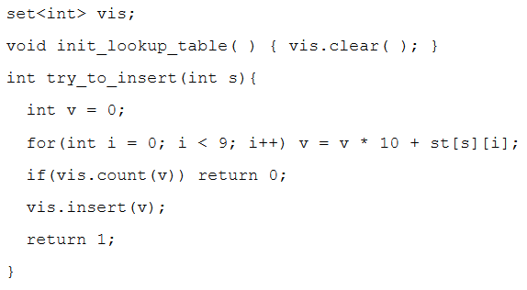
7.5 路径寻找问题 – 八数码
第3种方法是用STL集合t。 把状态转化成9位十进制整数，就可以用set<int>判重了：

Slide 74
7.5 路径寻找问题 – 八数码
在刚才的3种实现中，使用STL集合的代码最简单，但时间效率也最低（若此时不用-O2优化则速度劣势更加明显）。建议读者在时间紧迫或对效率要求不太高的情况下使用，或者仅把它作为“跳板”——先写一个STL版的程序，确保主算法正确，然后把set替换成自己写的哈希表。
提示7-16：隐式图遍历需要用一个结点查找表来判重。一般来说，使用STL集合实现的代码最简单，但效率也较低。如果题目对时间要求很高，可以先把STL集合版的程序调试通过，然后转化为哈希表甚至完美哈希表。某些特定的STL实现中还有hash_set，它正是基于前面的哈希表，但它并不是标准C++的一部分，因此不是所有情况下都可用。

